Slide 1
لائحة تقويم الطالب الجديدة 1436/1435 التقويم في المرحلة الابتدائية
المادة الخامسة

Slide 2
القاعدة الأولى
التقويم في المرحلة الابتدائية: 11
1 ــ يقوّم الطالب بعد تعريفه بالمعيار، وتدريبه عليه، وممارسته له.
2ــ للتعرف على المعايير التي أتقنها الطالب والتي لم يتقنها توظَّف جميع أنواع التقويم وتطبق استراتيجياته وأساليبه، وتوظف أدواته.
3 ــ يدون المعلم تقويمه للطالب من خلال المعايير بشكل يومي في سجل متابعة الطالب، ثم ينقل خلاصة تقويمه وملحوظاته إلى سجل الطالب في نهاية كل فترة من فترات التقويم المحددة بمرتين فصليًا، موثقة بشواهد وأدلة على مستواه الدراسي، ويكون المعلم هو المرتكز الأساس في الحكم على انتقال الطالب من صفه إلى الصف الذي يليه.
4 ـــ يُعد المعلم برنامجًا علاجيًا للطالب الذي لم يتقن معيارًا واحدًا أو أكثر، وينفذه داخل الصف وخارجه.

Slide 3
يتم تقويم الطالب في المهارات والعلوم والمعارف
حسب لائحة التقويم لعام 1426
Χ
√
لم يتقن
أتقن

Slide 4
المعيار
المهارة
5-يتم تقويم الطالب في كل معيار حسب لائحة تقويم الطالب 1435 وفق الجدول التالي:
مستويات أداء الطالب في المعيار الواحد
متقن للمعيار 100%
متقن للمعيار من 90% إلى أقل من 100%
متقن للمعيار من 80% إلى أقل من 90%
غير متقن أقل من 80%
(أ)
(ب)
(ج)
(هـ , x)
ولتسهيل عملية الرصد في سجل المتابعة يمكن استخدام أي رمز لتوضيح مستويات أداء الطالب في المعيار الواحد في سجل المتابعة مثلا:
(أ – ب – ج ) للاتقان و (هـ , x ) لعدم الاتقان

Slide 5
رقم | اسم الطالب | حفظ السور المقررة (1) ( × ) | الانطلاق في الحفظ ( 2 ) | التعرف إلى أسماء السور التي يقرؤها وأماكنها(3) | تحسين الصوت بالقراءة(4) | التأدب مع كتاب الله(5) | مستوى الطالب الفترة 1
 |  | × | ×
 |  | 100 | 100 | 90-99 | 80-89 | اقل من 80
1 |  | أ | أ | ب | ج | هـ
2 |  | ب | ج | ج | هـ | أ
متقن للمعيار 100%
(أ)
متقن للمعيار من 90% إلى أقل من 100
(ب)
متقن للمعيار من 80% إلى أقل من 90%
(ج)
غير متقن أقل من 80%
(هـ , x)
(غ)
للطالب الغائب

Slide 6
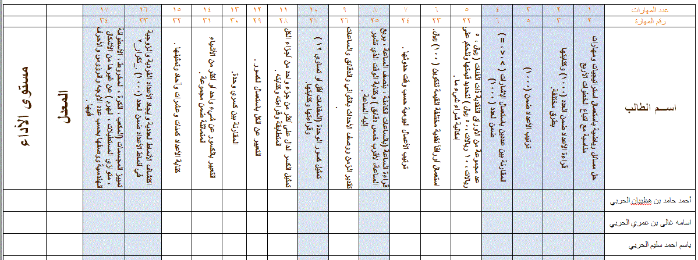
كشف متابعة معايير مادة الرياضيات الصف الثاني الفترة الثالثة
ج
أ
أ
ب
هـ
ب
ب
أ
هـ
ب
أ
ب
أ
ج
ب
أ
أ

Slide 7
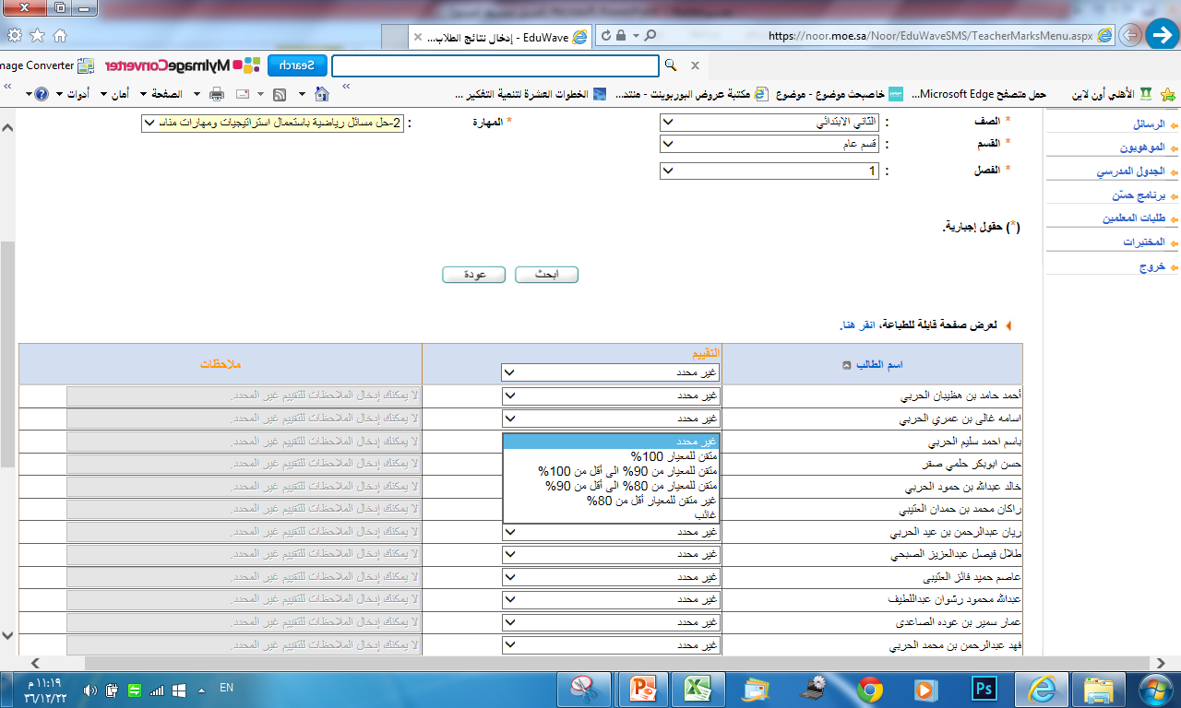
https://noor.moe.sa/Noor/EduWaveSMS/TeacherMarksMenu.aspx

Slide 8
أبرز الفروق بين اللائحتين الصادرة في 1435 والصادرة في عام 1426
المادة | 1426 | 1435
5 | قرار نقل الطالب في المرحلة الابتدائية من المعلم ثم اللجنة | قرار نقل الطالب في المرحلة الابتدائية من المعلم فقط

Slide 9
6 ــــ يحال وضع الطالب الذي لم يتقن معيارًا واحدًا أو أكثر من معايير الحد الأدنى أو لم يتقن 75% من معايير الفترة التقويمية إلى لجنة التوجيه والإرشاد بالمدرسة بعد كل فترة تقويمية.
7 ـــ يستمر تقويم الطالب في المعيار أو المعايير التي لم يتقنها حتى نهاية العام الدراسي.

Slide 10
المعايير
العلوم والمعارف والمهارات الأساسية والمهارات الحد الأدنى
8ــ يُقوّم أداء الطالب في كل مادة وفقًا لمستويات الأداء التي تتضمن ثلاثة مستويات للإتقان ومستوى واحد؛ لانتفاء الإتقان.
بحيث تكون مستويات الأداء على النحو الآتي:
مستويات الأداء | التوضيح
متفوق | أنجز 95% فأكثر من معايير المادة بما فيها معايير الحد الأدنى. = بنسبة إتقان 100%
متقدم | أنجز85% إلى أقل من 95%من معايير المادة بما فيها معايير الحد الأدنى. = بنسبة إتقان من 90% إلى أقل من 100%
متمكن | أنجز75 % إلى أقل من85 % من معايير المادة بما فيها معايير الحد الأدنى. = بنسبة إتقان من 80% إلى أقل من 90%
غير مجتاز | إنجازه أقل من 75% من معايير المادة أو لم يجتز معيارًا أو أكثر من معايير الحد الأدنى.

Slide 11
يحسب مستوى الطالب بحساب التكرار
ب
أ
أ
أ
أ
أ
أ
أ
أ
أ
أ
أ
أ
أ
أ
أ
عدد المعايير= 17 معايير الحد الأدنى= 8 معايير غير الحد الأدنى= 9
متقدم
تكرار أ=16 اذن 16÷17× 100 = 94.11 لا يأخذ المستوى (متفوق )لأنه لم ينجز 95% يأخذ المستوى الثاني
معنى ذلك بأن الطالب لايأخذ المستوى (متفوق) إلا إذا انجز 95% بما فيها معايير الحد الأدنى
بنسبة اتقان 100% ( يتقن جميع المعاييرالمادة باتقان 100%)

Slide 12
يحسب مستوى الطالب بحساب التكرار
ج
أ
أ
ب
أ
ب
أ
أ
أ
أ
أ
أ
أ
ب
أ
ب
أ
عدد المعايير= 17 معايير الحد الأدنى= 8 معايير غير الحد الأدنى= 9
تكرار أ=12 اذن نسبة التكرار 12÷17× 100 = 70.85 لا يأخذ المستوى (متفوق )لأنه لم ينجز 95%
تكرار ب = 4 + تكرار أ=12 المجموع =16
ا ذن نسبة التكرار 16÷17× 100 = 94.11 يأخذ المستوى (متقدم )لأن نسبة الانجاز للمتقدم من 85% الى أقل من 95%

Slide 13
تيحسب مستوى الطالب بحساب التكرار
ج
أ
أ
ب
ج
ب
ب
أ
أ
ب
أ
ب
أ
ج
ب
أ
أ
عدد المعايير= 17 معايير الحد الأدنى= 8 معايير غير الحد الأدنى= 9
تكرار أ=8 اذن نسبة التكرار 8÷17× 100 = 47.05 لا يأخذ المستوى (متفوق-متقدم -متمكن )
تكرار أ=8 + تكرار ب = 6 المجموع =14
ا ذن نسبة التكرار 14÷17× 100 = 82.35 يأخذ المستوى (متمكن)لأن نسبة الانجاز للمتمكن من 75% الى أقل من 85%

Slide 14
يحسب مستوى الطالب بحساب التكرار
هـ
أ
أ
ب
أ
ب
أ
أ
أ
أ
أ
أ
أ
ب
أ
ب
أ
عدد المعايير= 17 معايير الحد الأدنى= 8 معايير غير الحد الأدنى= 9
الطالب لم يتقن المادة لأنه اخفق في أحد معايير الحد الأدنى

Slide 15
ج
أ
أ
ب
هـ
ب
ب
أ
هـ
ب
أ
ب
أ
ج
ب
أ
أ
عدد المعايير= 17 معايير الحد الأدنى= 8 معايير غير الحد الأدنى= 9
تكرار أ=7 اذن نسبة التكرار 7÷17× 100 = 41.17 لا يأخذ المستوى (متفوق-متقدم -متمكن )
تكرار أ=7 + تكرار ب = 6 المجموع =13
ا ذن نسبة التكرار 13÷17× 100 = 76.47 يأخذ المستوى (متمكن)لأن نسبة الانجاز للمتمكن من 75% الى أقل من 85%

Slide 16
ج
أ
أ
ب
هـ
ب
ب
أ
هـ
ب
أ
ب
أ
ج
ج
أ
أ
عدد المعايير= 17 معايير الحد الأدنى= 8 معايير غير الحد الأدنى= 9
تكرار أ=7 اذن نسبة التكرار 7÷17× 100 = 41.17 لا يأخذ المستوى (متفوق-متقدم -متمكن )
تكرار أ=7 + تكرار ب = 5 المجموع =12
ا ذن نسبة التكرار 12÷17× 100 = 70.58 مخفق في المادة لان النسبة اقل من 75%

Slide 17
9 ــ يتم تقويم طلاب مدارس تحفيظ القرآن الكريم في مادة حفظ القرآن الكريم تقويمًا تراكميًا ونهائيًا.
10 ــ تحتفظ المدرسة بنسخة من النتيجة النهائية للطلاب على إحدى وسائل الحفظ الإلكتروني، بحيث يمكن استرجاعها وقت الحاجة.
11 ـــ ترسل المدرسة نسخة من النتيجة النهائية لطلابها على وسائل الحفظ الإلكتروني.

Slide 18
القاعدة الثانية
لجنة التوجيه والإرشاد في المدرسة:
1 ـــ تشكل لجنة التوجيه والإرشاد في بداية العام الدراسي بقرار من مدير المدرسة، وتقوم بدورها في تقويم الطالب في جميع مراحل التعليم العام ومعاهد وبرامج التربية الخاصة.
وذلك على النحو الآتي :
مدير المدرسة (رئيسًا).
وكيل المدرسة (نائبًا للرئيس).
مرشد طلابي (عضوًا مقررًا).
ثلاثة من المعلمين المتميزين بالكفاية والخبرة (أعضاء) وقد يشارك معلم المادة في اجتماع اللجنة وذلك وفق حالة الطالب الذي تناقش اللجنة وضعه.
معلم الموهوبين.
معلم التربية الخاصة.

Slide 19
2 ـــ يتم تشكيل أعضاء لجنة التوجيه والإرشاد داخل المدرسة في الأسبوع الأول من العام الدراسي، وبقرار من مدير المدرسة، على أن تستمر مدة التكليف أربع سنوات متتالية ما أمكن ذلك.
3 ـــ أسـلـوب عـمـل لجنة التوجيه والإرشاد.
(1) تقوم اللجنة بحصر وتشخيص حالات الطلاب الذين لم يتمكنوا من تحقيق الحد الأدنى من المهارات؛ وذلك من خلال دراسة نتائج تقويم مهارات الطلاب في المواد الدراسية.
(2) تقوم اللجنة بإجراء تصنيف حالات الطلاب بعد القيام بعملية التشخيص بالتعاون مع ذوي الاختصاص على مستوى المدرسة وإدارة التعليم، وذلك حسب الحالات المتوقعة ومنها:
حالات صعوبات التعليم: وهي اضطرابات في واحدة أو أكثر من العمليات النفسية الأساسية التي تتضمن فهم واستخدام اللغة المكتوبة أو اللغة المنطوقة والتي تبدو في اضطرابات الاستماع والتفكير والكلام، والقراءة، والكتابة، والرياضيات والتي لا تعود إلى أسباب تتعلق بالعوق العقلي أو السمعي أو البصري أو غيرها من أنواع العوق أو ظروف التعلم أو الرعاية الأسرية.

Slide 20
(3) تقوم اللجنة بالاستفادة من السجلات الخاصة بالعمل الإرشادي "سجل متابعة الطلاب" تشتمل على وصف شامل لحالاتهم من حيث القدرات، والإمكانات، والاستعدادات وفق التصنيف السابق، واقتراح البرامج التربوية المناسبة لكل حالة خلال الفصل الدراسي الثاني.
(4) تـقـوم الـلـجـنـة وفق ما توافر لها من معلومات عن الطلاب الذين يحتاجون إلى خدمات تربوية بتنفيذ الإجـراءات التربويـة والإرشـادية التالية الكفيلة بعلاج حالاتهم، وذلك على النحو التالي:
أ-إجراء دراسة حالة خاصة للطلاب الذين يعانون من ضعف في امتلاك المهارات الأساسية لتحديد العوامل الشخصية، والاجتماعية، والنفسية والعضوية، والصحية التي نتج عنها ضعف القدرة على التعليم؛ تمهيدًا لإحالتهم إلى البرامج المناسبة.

Slide 21
ب- تنفيذ برامج علاجية فردية وجماعية للطلاب الذين لم يتقنوا معيارا واحدا أو أكثر من معايير الحد الأدنى أو لم يتقنوا 75% من معايير الفترة التقويمية.
ج-إتاحة الفرصة لأولياء الأمور في أن يكون لهم دور بارز ومؤثر في دعم الخدمات التربوية والعلاجية لأبنائهم في هذا المجال.
د-تنظيم وتفعيل البرامج الإرشادية الموجهة لأولياء الأمور (الأسرة) في كيفية التعامل مع أبنائهم؛ استكمالاً لجهود المدرسة وتعزيزها (مجالس أمناء المدرسة وغيرها من المناسبات..إلخ).

Slide 22
(5) أ-متابعة الطالب الذي لم يتمكن من تحقيق الحد الأدنى من معايير تقويم الطالب في المرحلة الابتدائية إذا تأكدت اللجنة من النقاط التالية:
استفادة الطالب وتجاوبه مع الجهود العلاجية التي قدمت له.
سلامة نمو الطالب من جميع الجوانب الجسمية، والعقلية، واللغوية، والحسية..إلخ، أو تجاوز الصعوبات النمائية؛ نتيجة العلاج الطبي المناسب (يمكن الاستفادة من نشرة التوجيه والإرشاد حول: خصائص نمو التلاميذ في الصفوف الأولية من المرحلة الابتدائية وتطبيقاتها التربوية والإرشادية).
توافر درجة مناسبة من القدرات، والإمكانات، والاستعدادات التي تؤهل الطالب لتجاوز الصف التالي، وأن إخفاقه كان؛ لصعوبات تربوية، أو اجتماعية، أو اقتصادية، أو ثقافية عارضة تم تجاوزها.
من خلال تقديم الجهود العلاجية التي قدمت له خلال العام الدراسي.
التشخيص في بعض جوانب النمو الجسمي، أو العقلي، أو الحركي، أو الحسي، أو اللغوي..إلخ تجعله بحاجة إلى تدريب مكثف على إتقان المهارات المتعلقة بها لفترة طويلة.
ب-التوصية بتحويل الطالب الذي لم يحقق الحد الأدنى من معايير تقويم الطالب إلى البرامج المساندة والرفع بها لجهة الاختصاص إذا تأكدت اللجنة أن الطالب من ذوي الاحتياجات الخاصة (بعد أخذ موافقة ولي الأمر) والتي تخدم من قبل برامج ومعاهد التربية الخاصة.
جـــ ـــ التوصية بتطبيق أدوات وأساليب التقويم الخاصة بالطلاب ذوي الاحتياجات الخاصة والواردة في القاعدة الثانية عشرة.

Slide 23
-4على لجنة التوجيه والإرشاد رفع تقارير فصلية عن أعمالها في نهاية كل فصل دراسي، معتمدة من مدير المدرسة إلى الجهة المختصة في إدارة التربية والتعليم.
2-5 تُتابع لجنة التوجيه والإرشاد حالة الطالب الذي بقي في صفه عامًا آخر بسبب عدم تمكنه من تحقيق معايير الحد الأدنى، أو انتقل إلى الصف الذي يليه ولديه معايير تحتاج إلى متابعة.
2-6 تدرس لجنة التوجيه والإرشاد عقب كل فترة تقويمية وضع الطالب الذي يعاني قصورًا (ضعفًا) في اكتساب المهارات الأساسية.
2- 7 تشرف لجنة التوجيه والإرشاد على تنفيذ الإجراءات التربوية والإرشادية الكفيلة بتشخيص، وتصنيف، وعلاج حالة الطالب الذي لديه ضعف في اكتساب المهارات الأساسية.
2 ـــ8 توصي لجنة التوجيه والإرشاد بتحويل حالات التأخر الدراسي التي لم تبدِ تجاوبًا مع البرامج العلاجية المقدمة داخل الصف أو خارجه إلى البرامج المساندة والرفع بها إلى جهات الاختصاص؛ لاتخاذ قرار، على أن يتم إ شعار ولي الأمر بذلك.
2-9تعقد لجنة التوجيه والإرشاد اجتماعاتها بعد كل فترة تقويمية أي بواقع أربع مرات في العام الدراسي، وفي الحالات التي تستدعي ذلك.

Slide 24
رقم | اسم الطالب | حفظ السور المقررة (1) ( × ) | الانطلاق في الحفظ ( 2 ) | التعرف إلى أسماء السور التي يقرؤها وأماكنها(3) | تحسين الصوت بالقراءة(4) | التأدب مع كتاب الله(5) | مستوى الطالب الفترة 1
 |  | × | ×
1
2 |  | 1 | 3
3
4
5
6
7

